Slide 1
Orangeのつなぎ方
Hiori Kino
Sep. 16, 2016
Last update Sep. 21, 2016

Slide 2
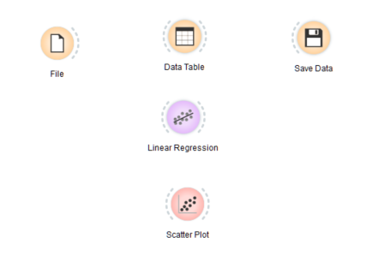
最初は何をどうすればよいのか分からない。
Input & output slot
Output slotのみ
input slotのみ

Slide 3
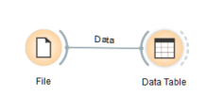
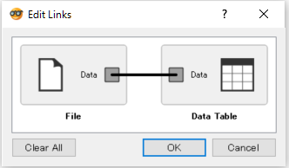
繋いでみる。
Output-input Slot同士が繋がる。

Slide 4
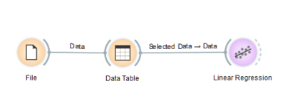
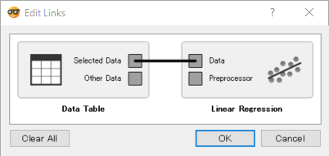
更に繋げてみる。
‘Data’が連結されていく。

Slide 5
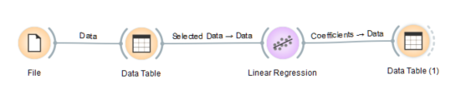
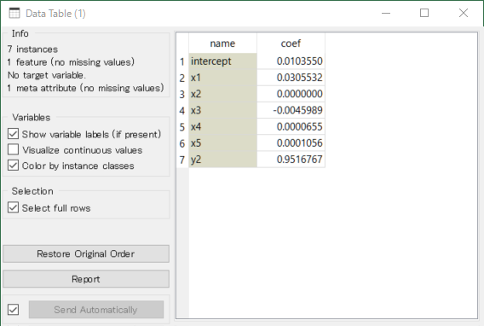
Linear regressionのoutputを何かと繋げてみる
Linkに“Selected” data とあるのでdataを全て”select”しておく。
Predictの値でなく係数と書いてある。

Slide 6
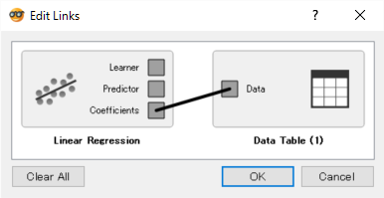
Linear regressionの結果を何かと繋げてみる(2)
この接続ではCoefficient-Dataとしか繋がらない。
Linear Regresion:“Predictor”に繋がるものは何か？

Slide 7
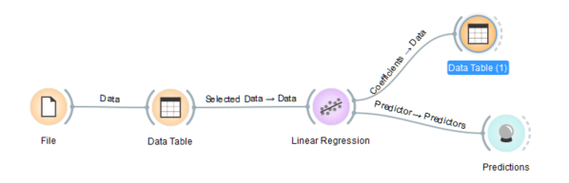
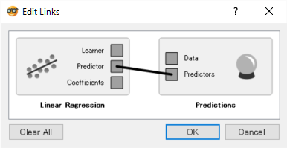
Predictorを繋げたい
Predictonsは
Predictor-Predictionsと繋がる。

Slide 8

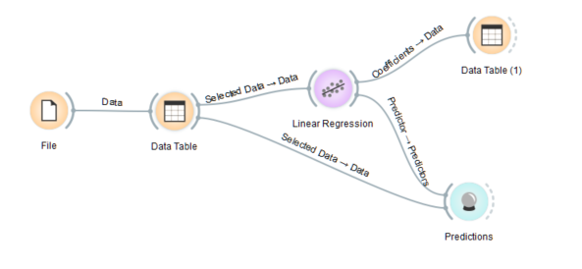
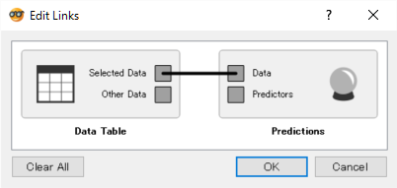
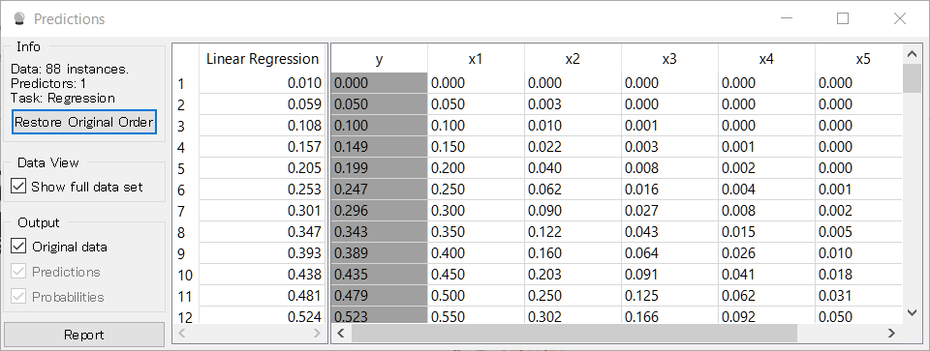
まだ回帰できていない。Predictionsには元Dataも繋げる必要がる。
Predictionsはどちらのslotも繋がると回帰の結果が出る。

Slide 9
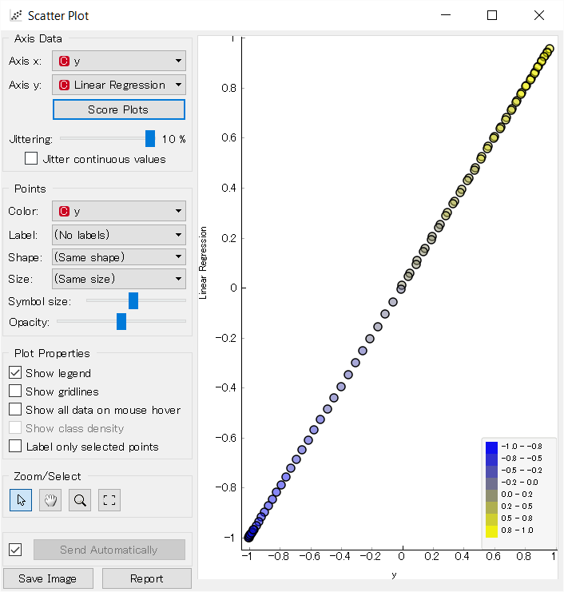
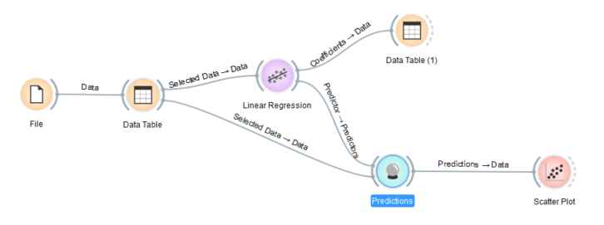
結果を図示する
繋げるだけで
y-y_predictがかける。
“Predictions”にx,y,y_predictのデータがはいっているので

Slide 10
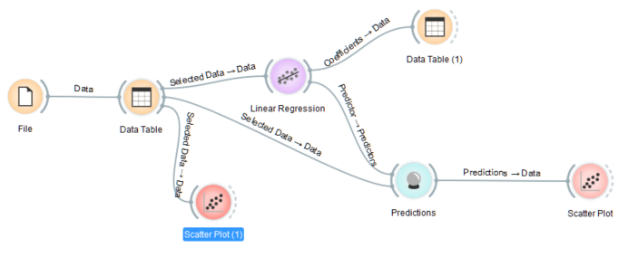
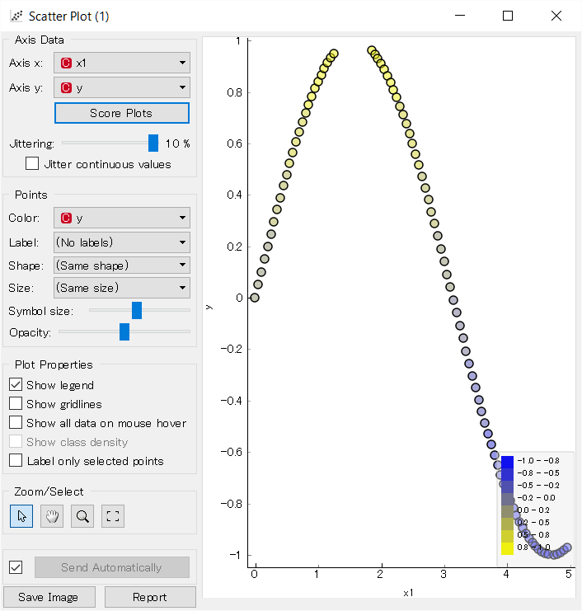
元データのplotの仕方も理解したはず
Orangeでエラーは起きるが表示可能。
“Data Table”から出るデータがPlotへ渡される。

Slide 11
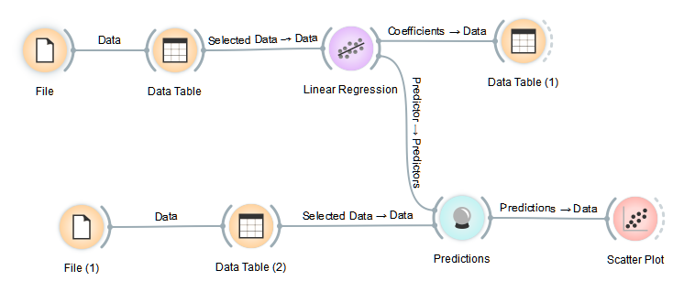
Training setとtest set
Training set を用いて 線形回帰の係数を求める。
求めた線形回帰の係数を用いて
test setに対して 予測する。
Training set側
1.
2.
Test set側
3.

Slide 12
appendix
Preprocessingをtraining/test setに対して行いたい。

Slide 13
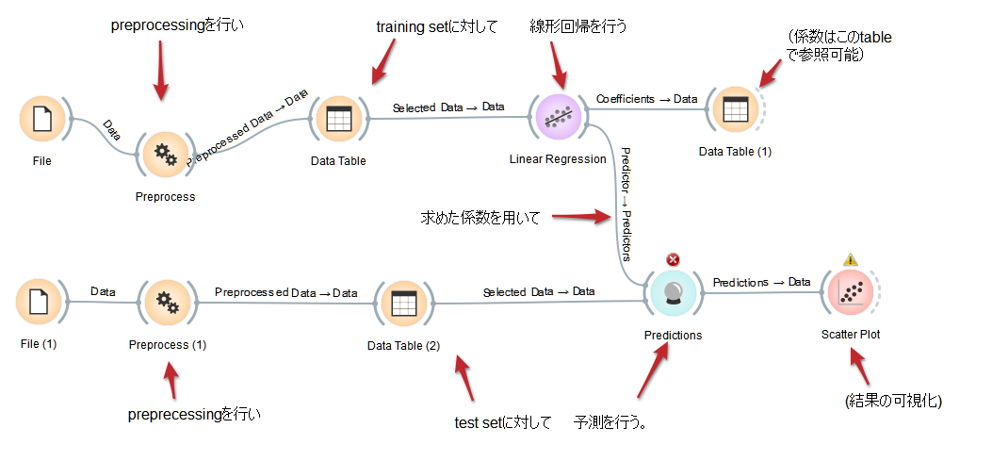
Training/test setのpreprocessing(1)
Dataの規格化が必要だった。(以下はOrangeでは動作しない。）
Training setと同じ規格化を行いたいのだが・・・。

Slide 14
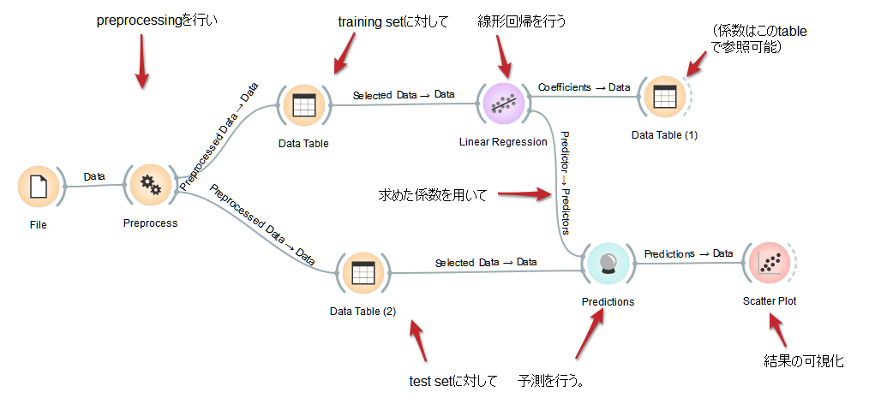
Training/test setのpreprocessing(2)
同じ規格化を行いたい場合は?
Data tableの選択で対応するしかない。

Slide 15
Training/test setのpreprocessing(3)
Training set
Preprocessingは
Orangeの動作前に別途行った方が良い。
Test set

Slide 16
Classificationの例

Slide 17
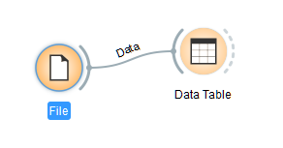
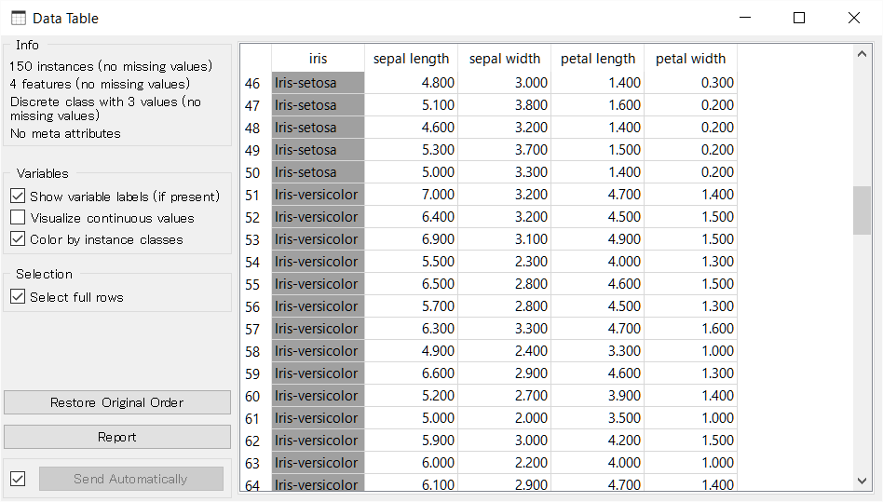
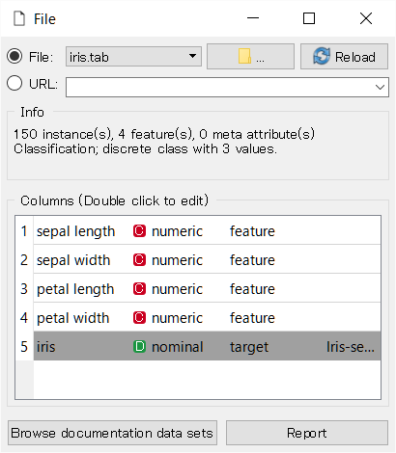
Iris data set
X=4次元数値データ
y=3分類を持つデータ
sepal (がく片) とpetal (花弁) の長さ・幅
アヤメ属の3種 (Iris setosa，Iris versicolor，Iris virginica)

Slide 18
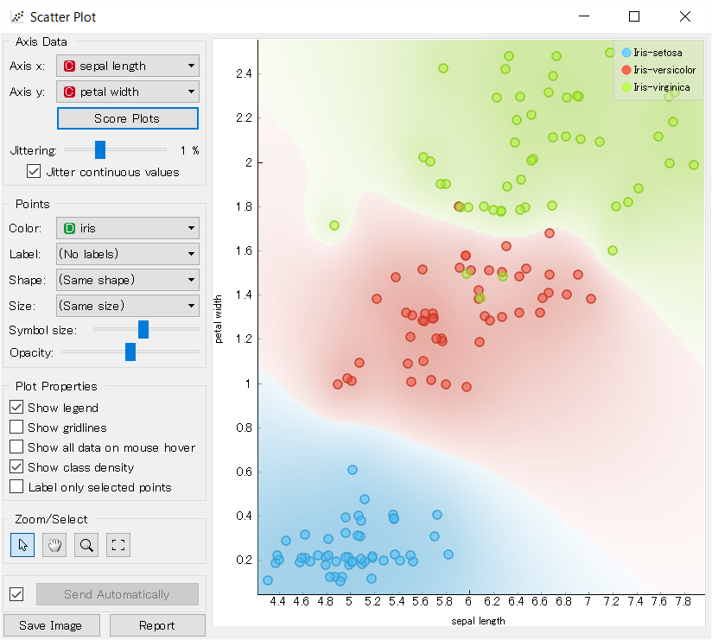
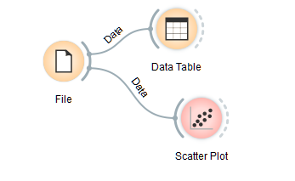
Visualize iris data

Slide 19
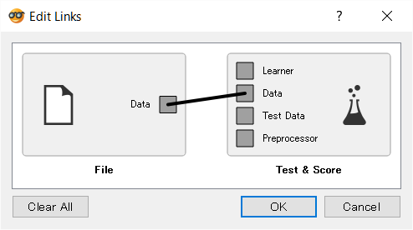
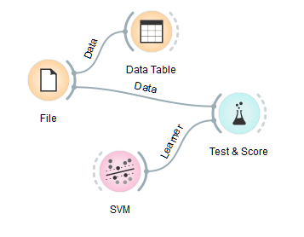
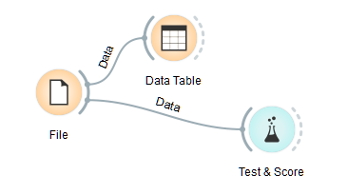
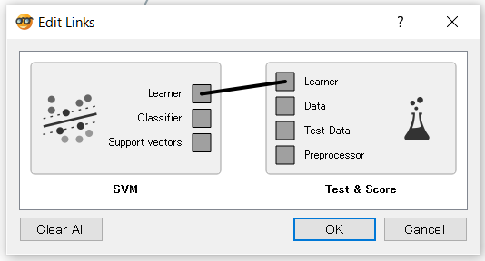
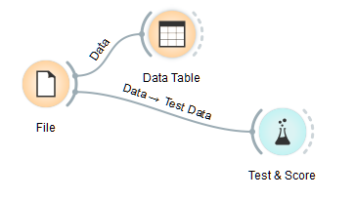
Classificationの例：cross validationのexampleを再現する。
Iris data set
接続するときにLearnerを繋ぐ
これはNG

Slide 20
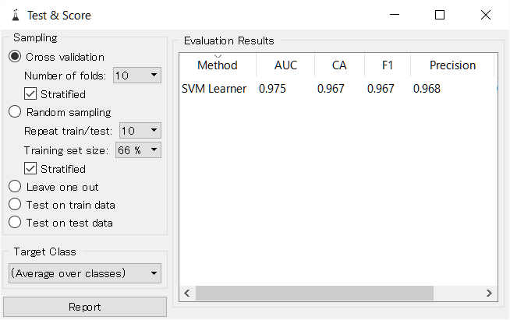
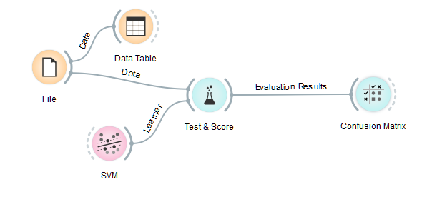
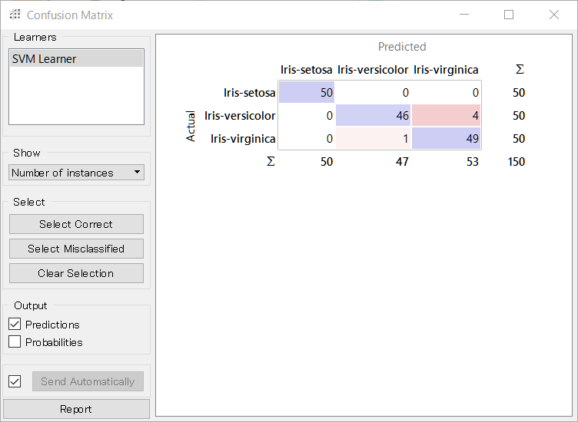
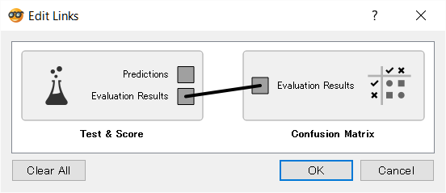
Confusion matrixまで繋ぐ
ここに評価は出ているが、
具体的な正誤数 (predictionの誤り）が分かる。

Slide 21
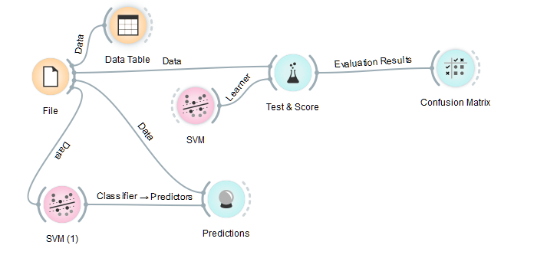
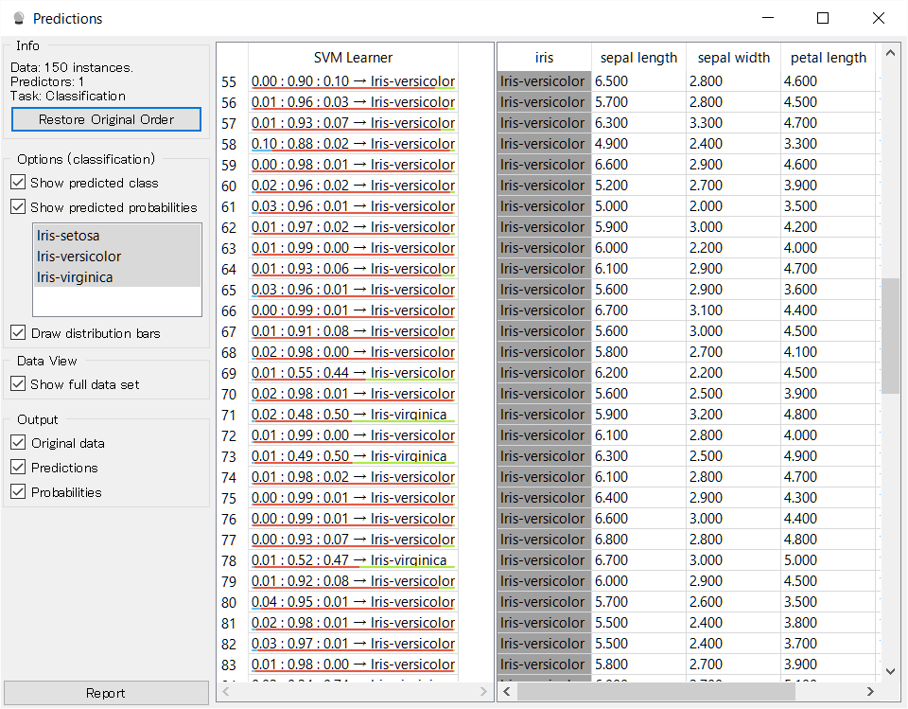
各々のtargetがどうclassificationされたのか見たい場合は？
predictionはinputが２本
このあたりを間違えている。

Slide 22
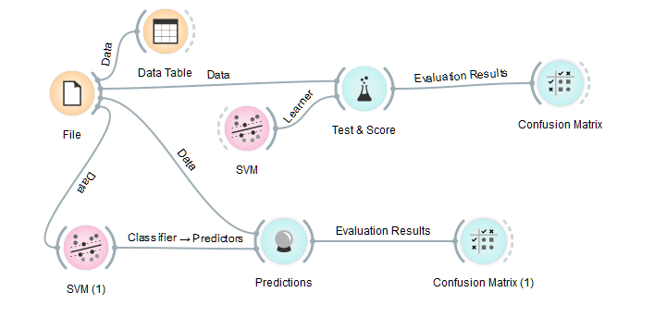
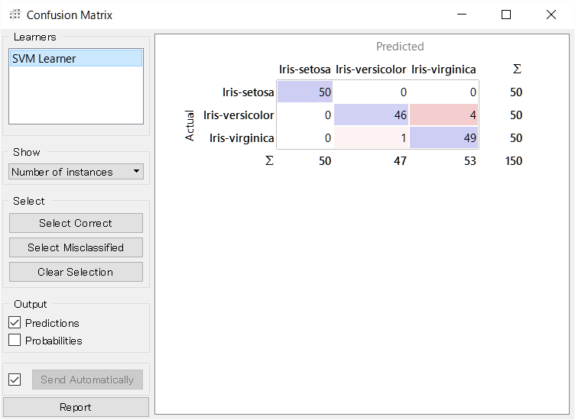
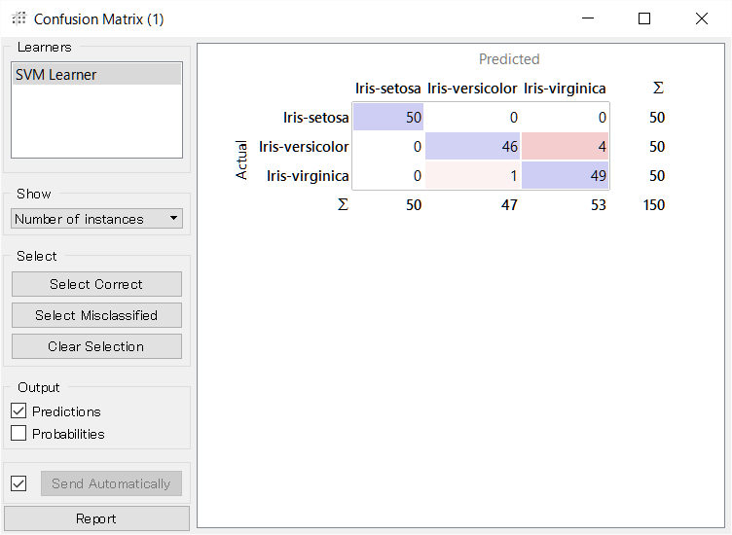
Confusion matrixにも繋げる
注）Confusion matrixと
Confusion matrix(1)とは結果が必ずしも同じではありません。

Slide 23
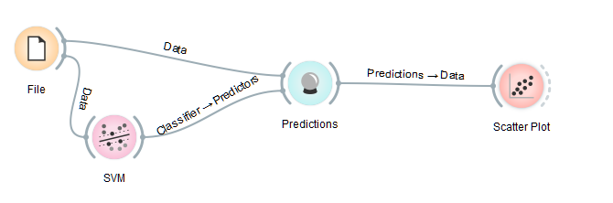
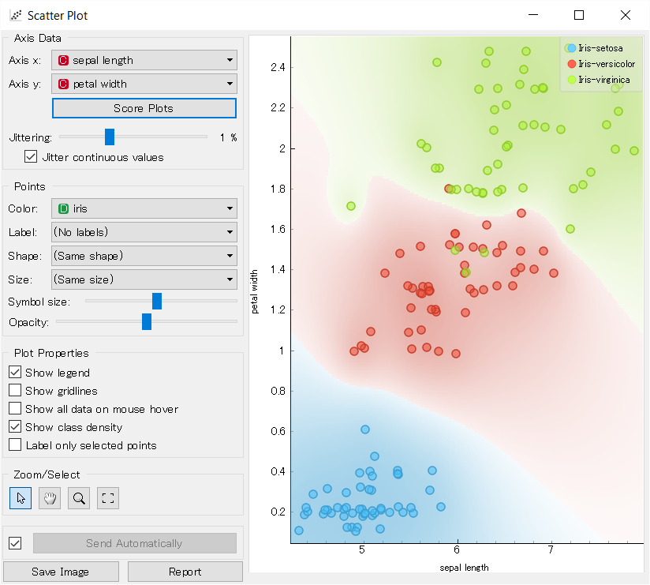
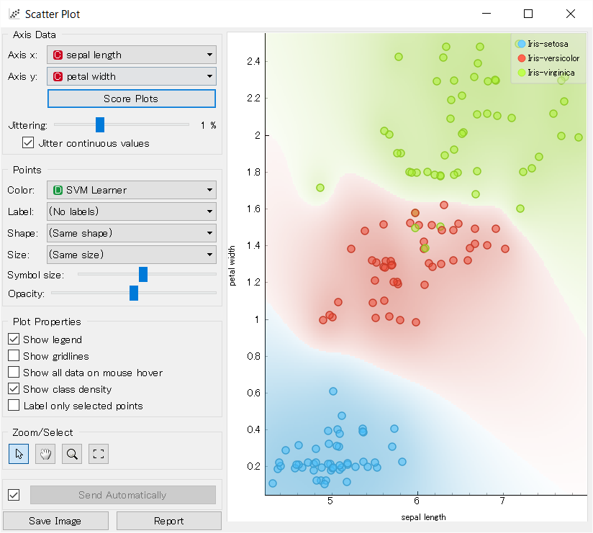
違いをvisualizeする

Slide 24
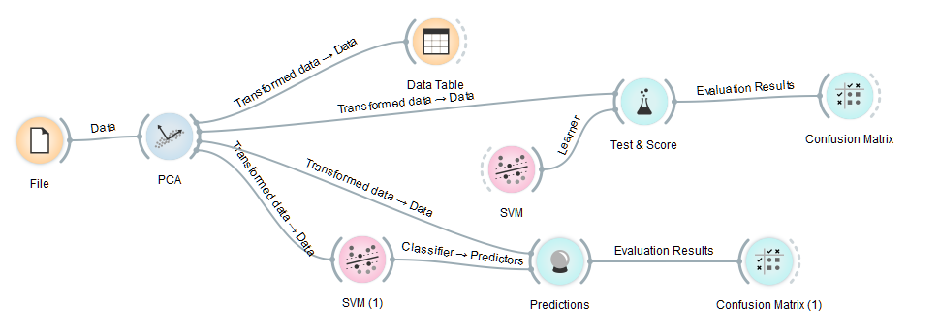
応用：PCAを組み合わせる。

Slide 25
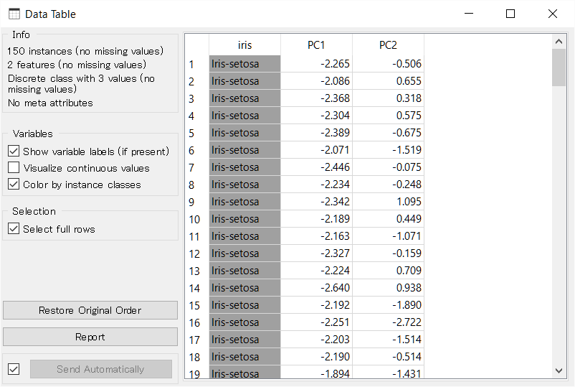
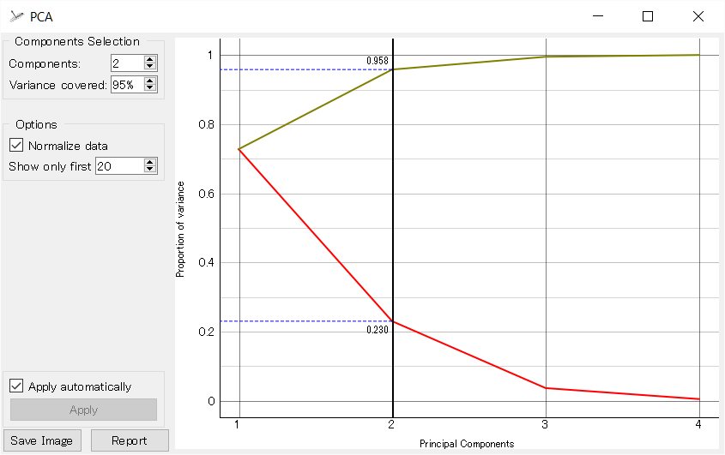
応用：PCAを組み合わせる。

Slide 26
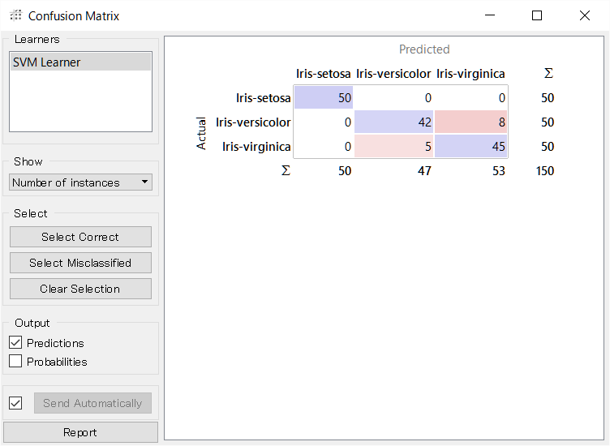
応用：PCAを組み合わせる。
2 componentsが選択されている。

Slide 27
[Test&Score]?
[Test&Score]は内部でpredictorsの値を計算する(=Learner)
[Predictions]にはpredictorsの値が必要。
2 componentsが選択されている。

Slide 28
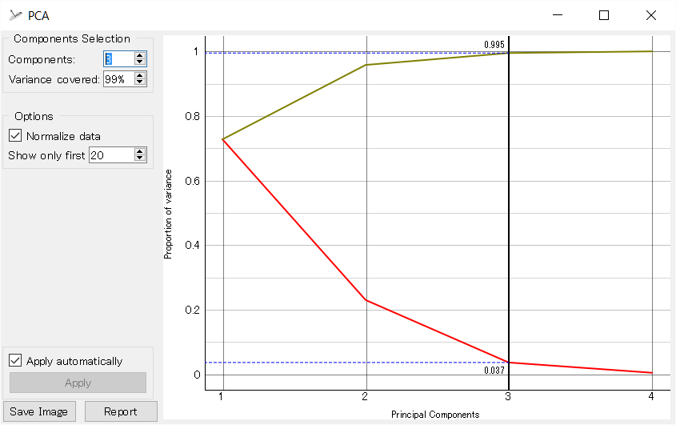
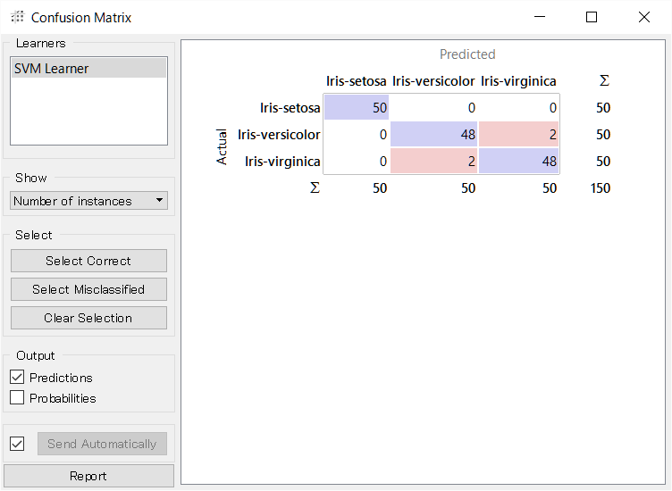
応用：PCA/3 components
Components=3
この場合はConfusion matirxとConfusion matrix(1)とは値が異なる。

Slide 29
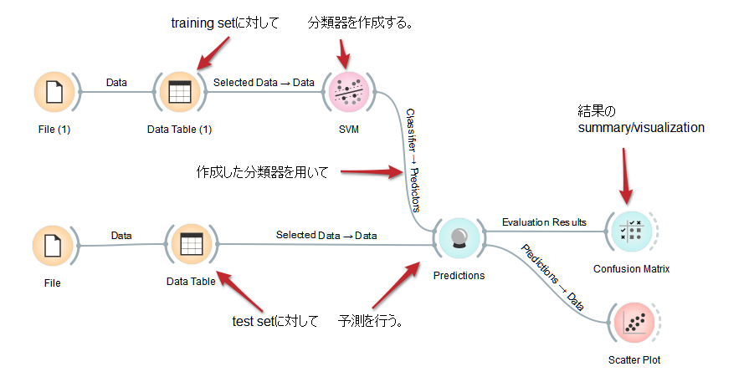
Classification: training setとtest set

Slide 30
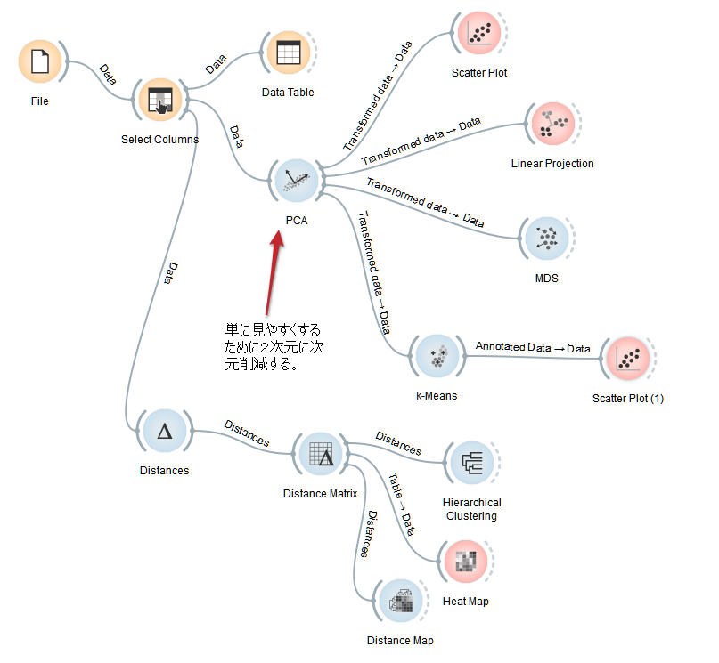
Clusteringの例

